Slide 1





모
여
봐
요
개
발
숲
의
A
를 눌러 주세요

Slide 2





팀 소개
팀원
민지
민지
DB설계
로그인 기능
회원가입 기능
css 통합
PPT제작
수현
상헌
등록 : 2024년 9월 27일
다음자
뒤로

Slide 3
팀 소개
팀원
민지
수현
수현
양도 게시판 구현
분실물 게시판 구현
게시판 css
상헌
등록 : 2024년 9월 27일
다음자
뒤로

Slide 4
팀 소개
팀원
민지
상헌
인덱스 페이지
QnA 게시판 구현
오픈API 기능 구현
수현
상헌
등록 : 2024년 9월 27일
다음자
뒤로

Slide 5






⚾야구볼래? 소개
1
2
게시판
3
좌석
QnA
4
메인페이지
로그인

Slide 6
메인 페이지 사진
페이지 기능 소개 :
기획 : 야구장별 좌석 사진 , 위치 소개 + 야구팬들끼리 소통할 수 있는 공간 기획
(상헌님 페이지 사진 교체)

Slide 7
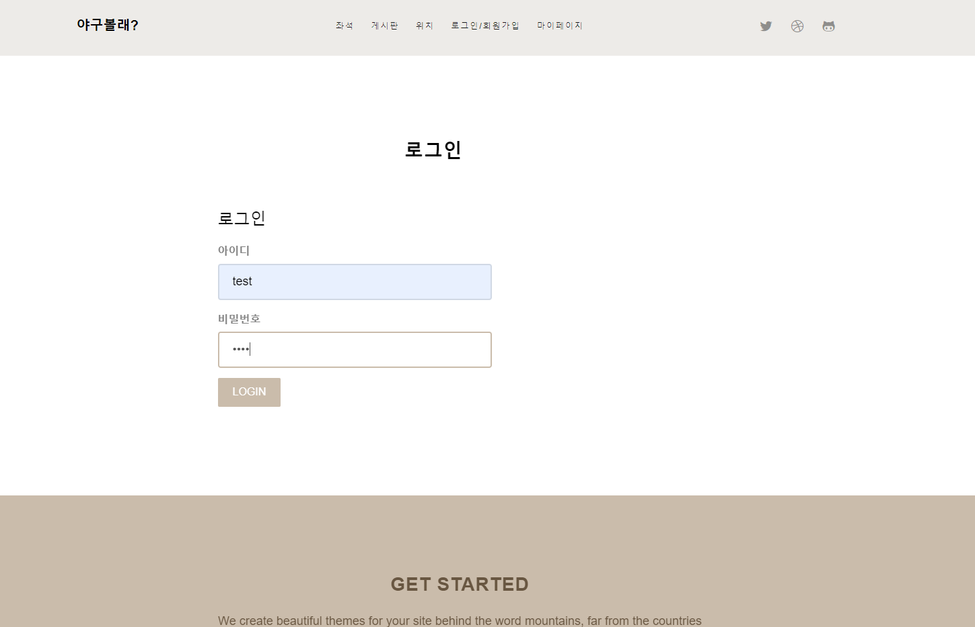
로그인 창 진입
및
로그인
(id = test
pw = 1234
닉네임 = 헬로)

Slide 8
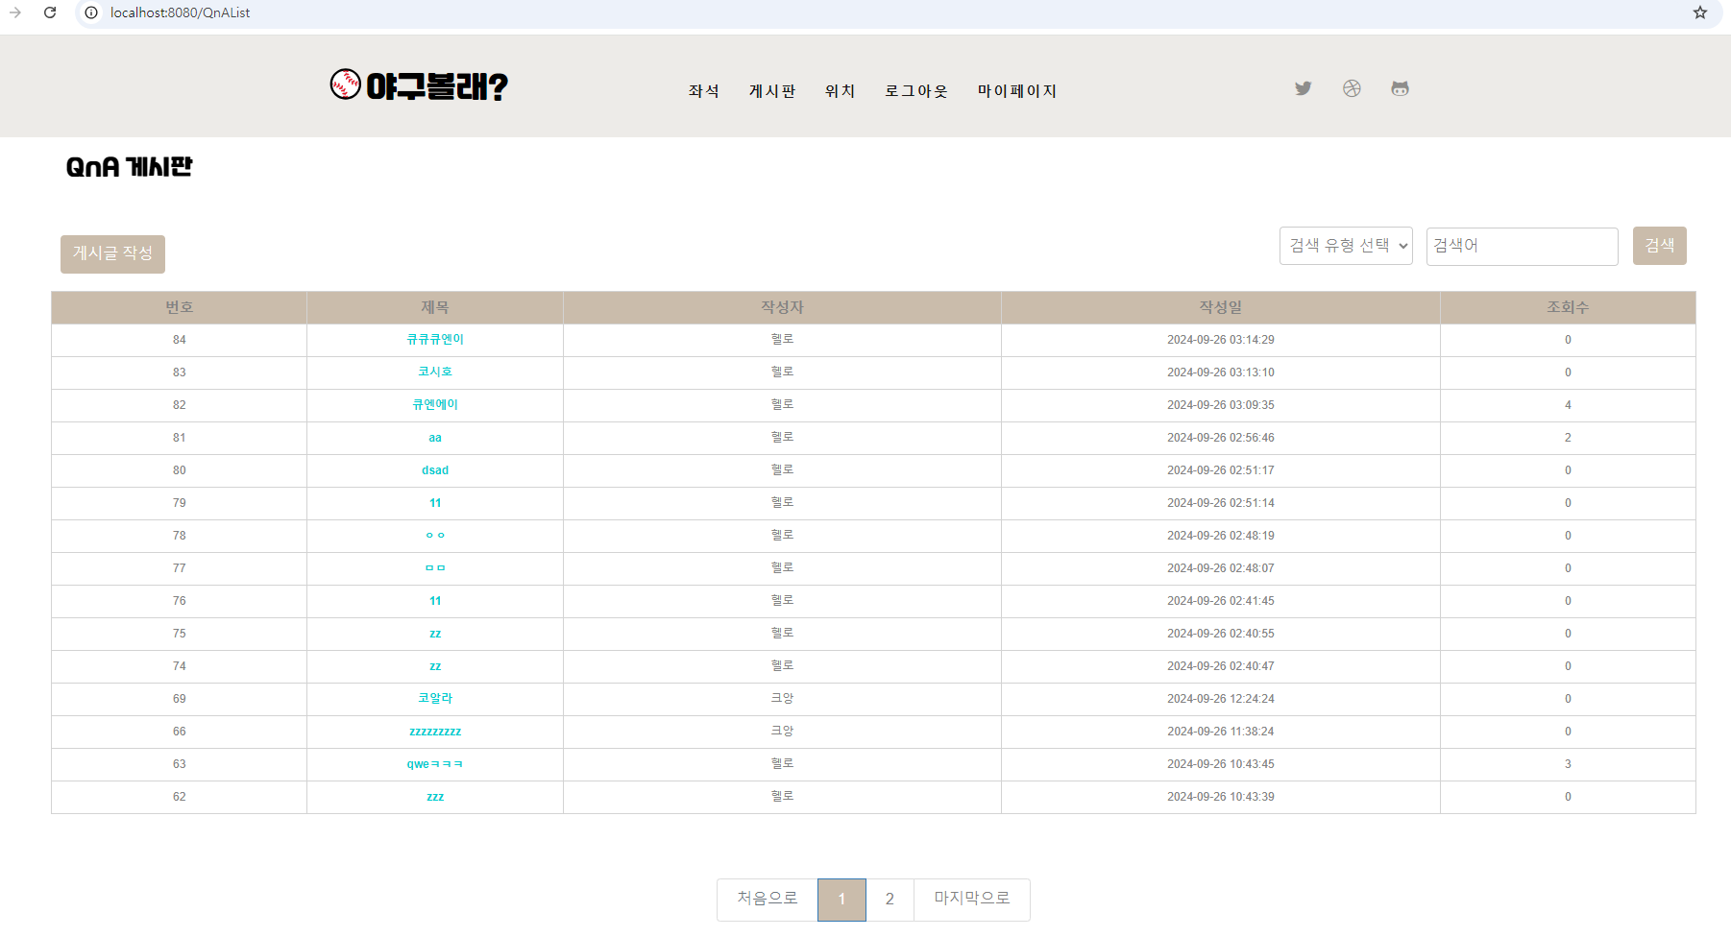
로그인 후QnA 게시판 이동 (글 작성 / 검색 유형 선택 / 검색어 입력 / 페이징 구현)
주소명 구현: QnAList / 빨갛게 표시된 곳은 QnAView로 들어갈 곳 (2페이지 후)

Slide 9
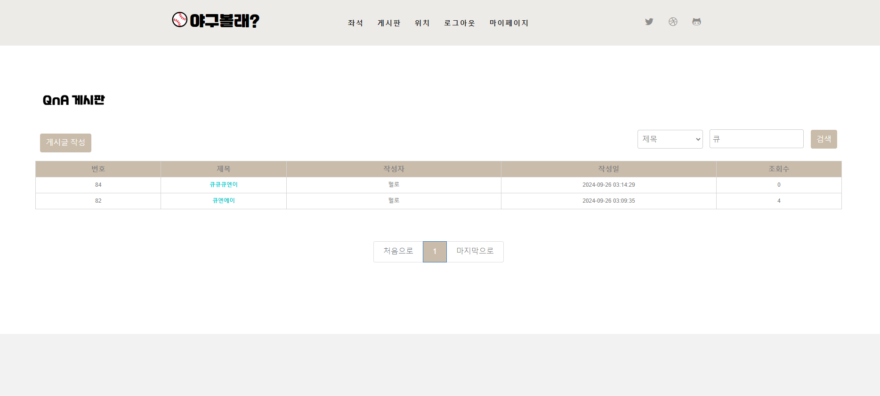
(이런 식으로 검색 유형을 제목으로 하고 검색하면,
해당 검색어가 포함된 게시물이 등장)

Slide 10
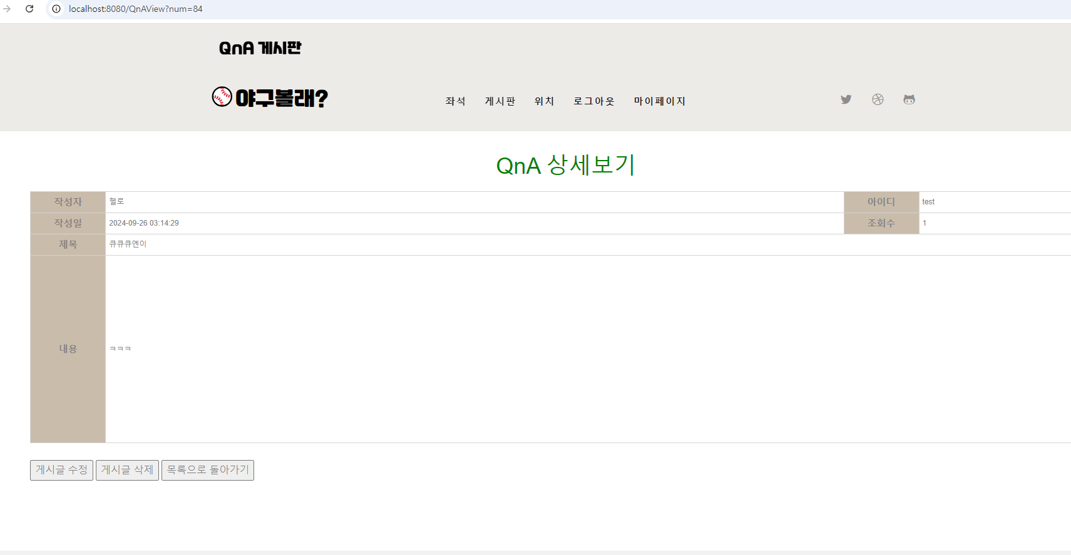
주소명 구현 QnAView?num=${board.num}
아이디 구현
작성자(닉네임)
-회원가입 시 작성-
작성일
제목
내용 구현
조회수(readcount+ 구현)
목록으로 돌아가기 /
수정하기 / 삭제하기 구현

Slide 11
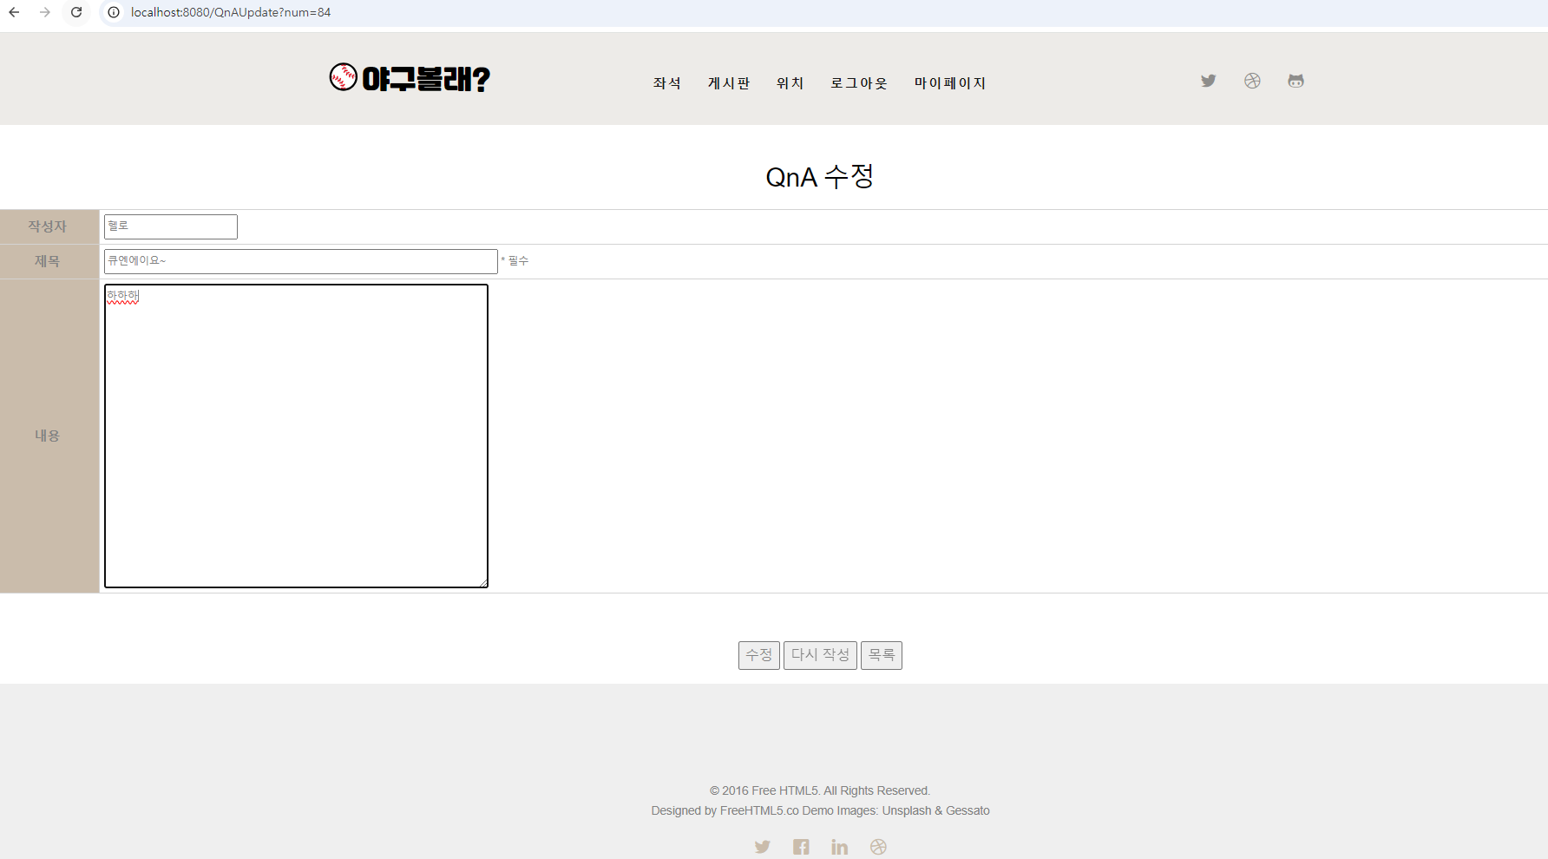
수정하기 눌러서 들어가면
제목과 내용을 수정할 수 있는
화면 구현
(작성자는 닉네임 고정)
<readonly>
제목을 ‘큐엔에이요~’,
내용을 ‘하하하’로 수정

Slide 12
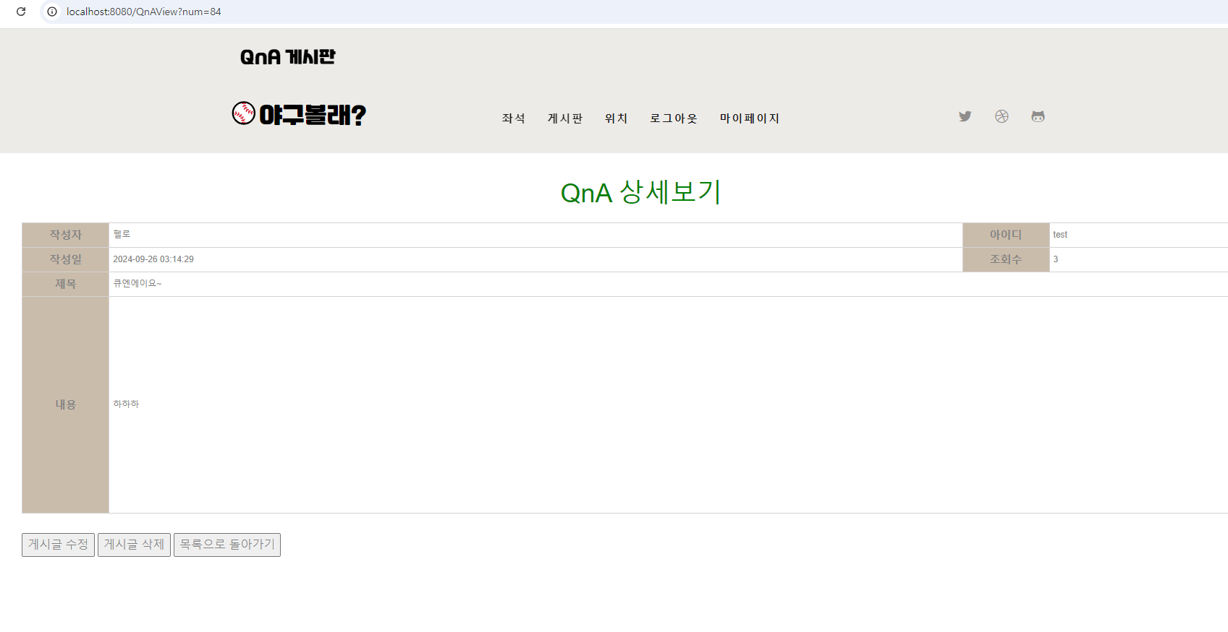
수정이 잘 적용됨
삭제하기 클릭

Slide 13
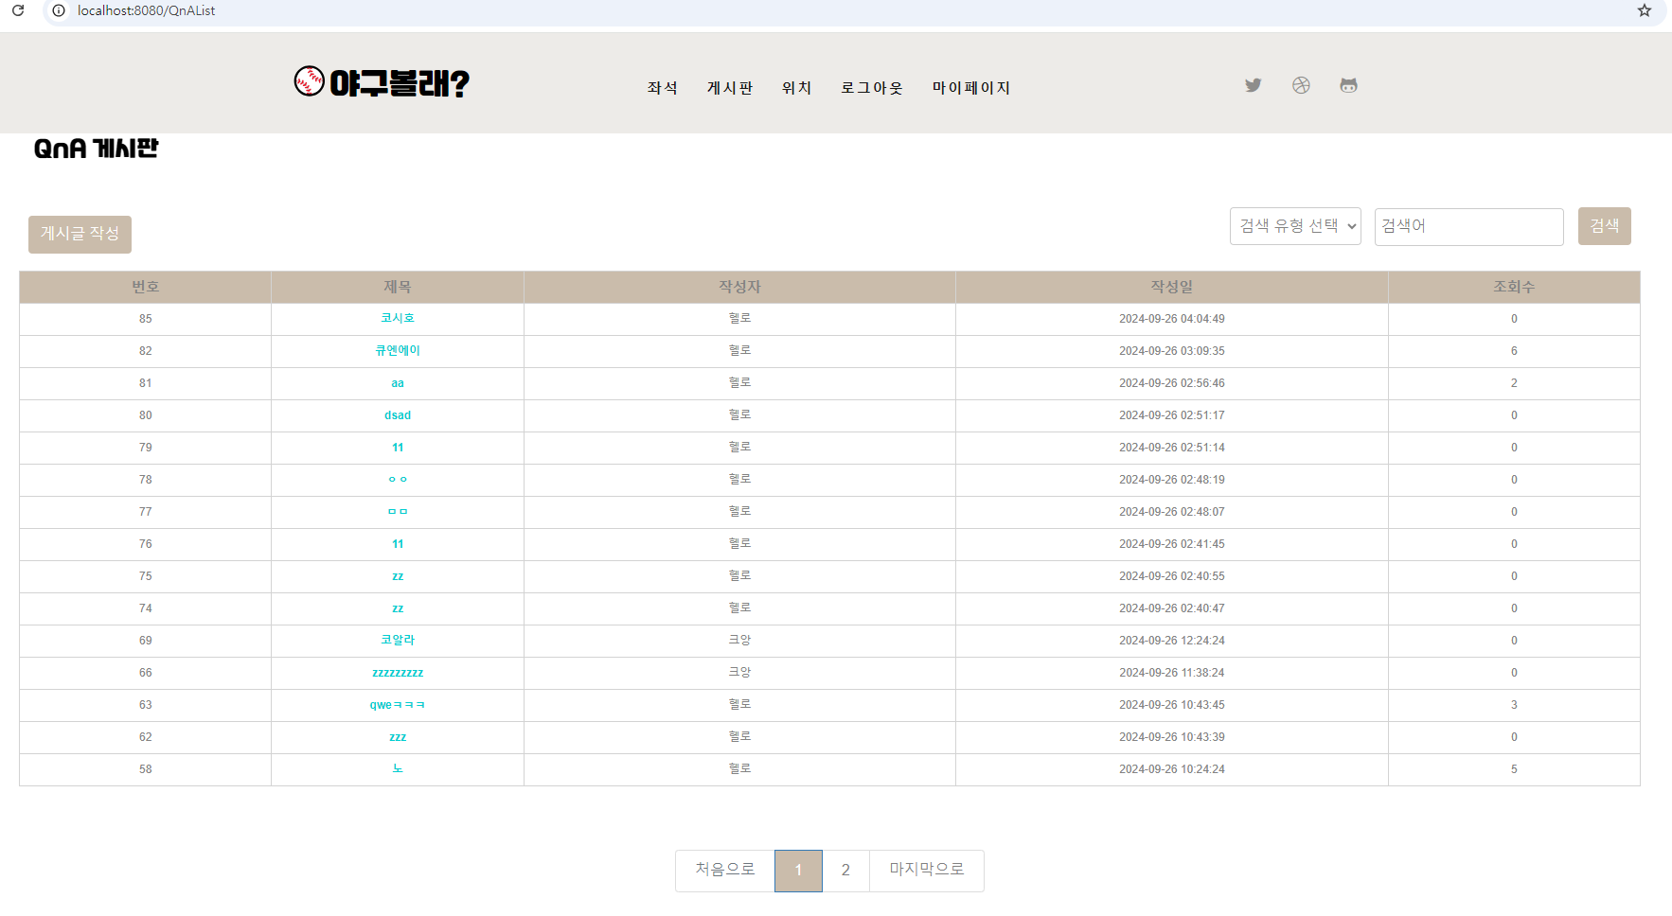
삭제하기를 누르자
해당 게시물이 삭제되며
바로 QnAList 화면으로 복귀
제목(큐엔에이요~),
내용(하하하)인
글이 삭제된 것을 확인

Slide 14
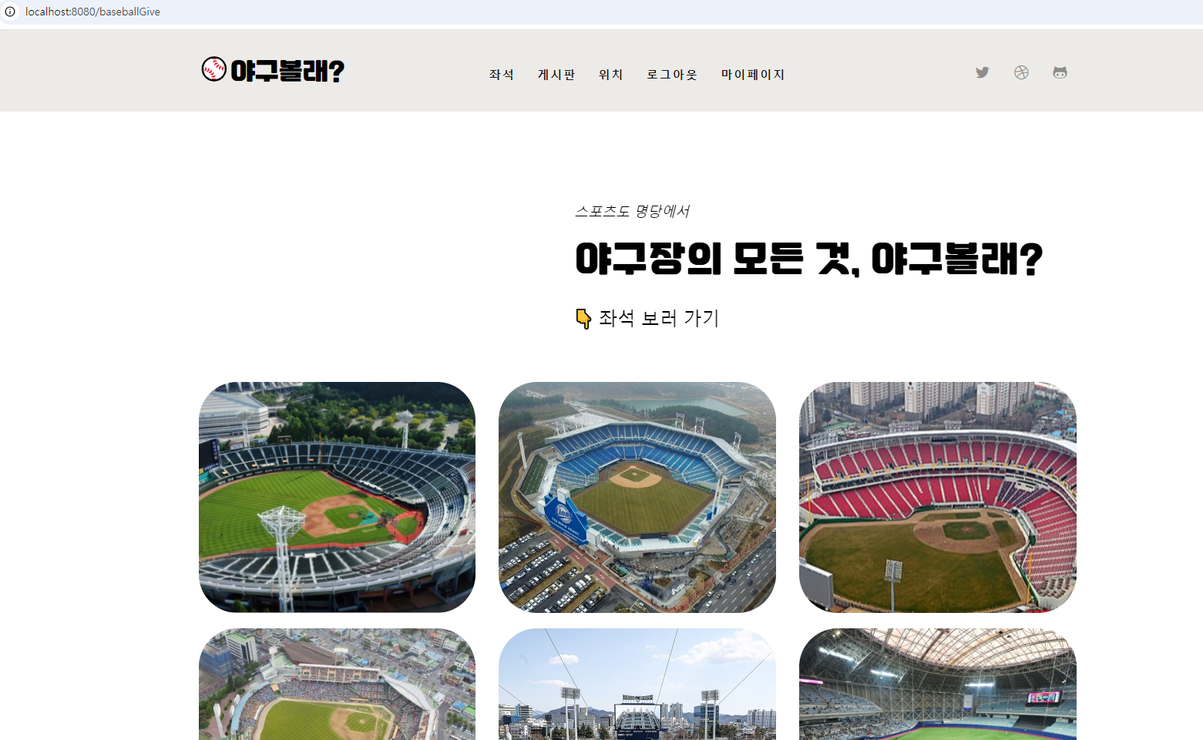
위치 클릭

Slide 15
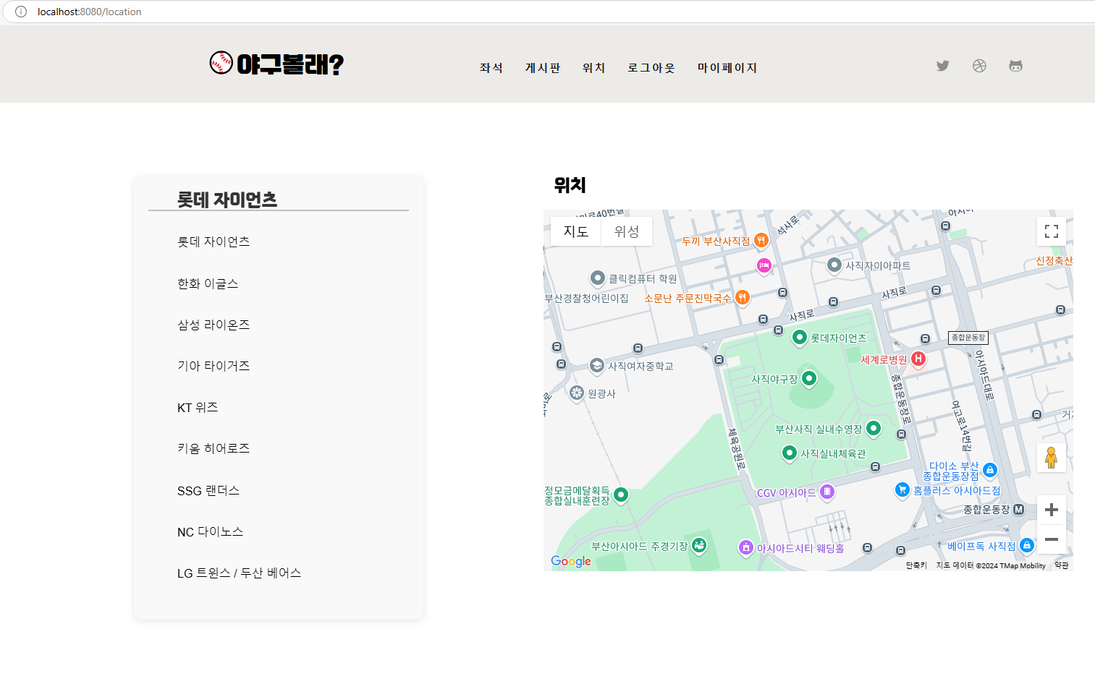
각 구단을 클릭해서 나오는
구장의 위치
(구글의 오픈 api - 지도 구현)

Slide 17
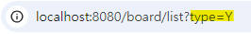
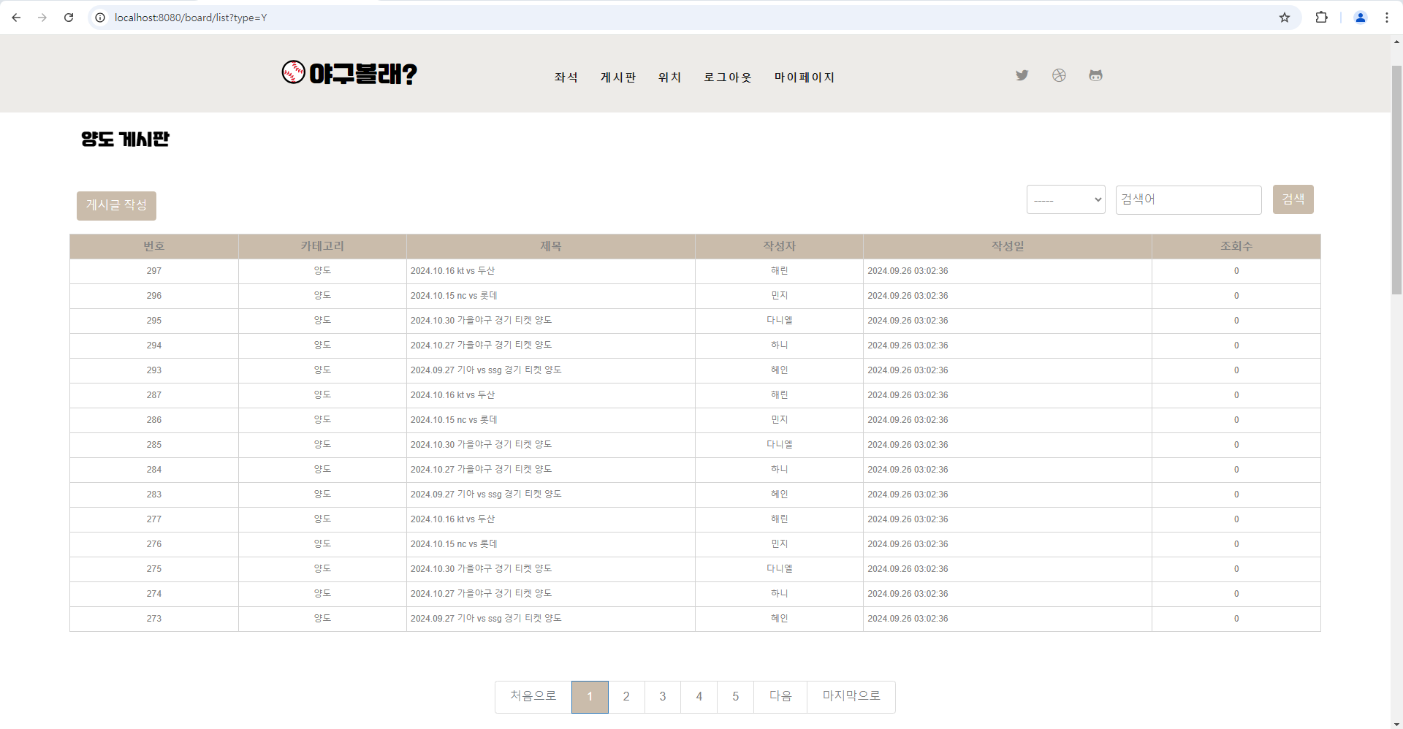
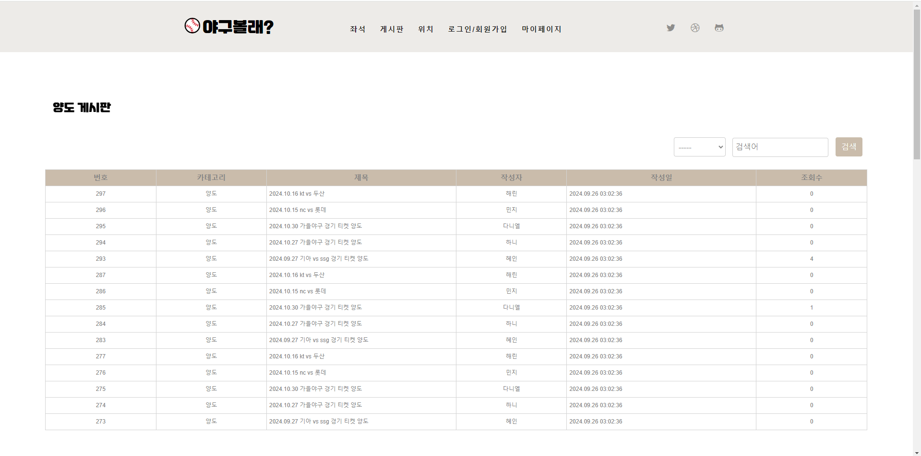
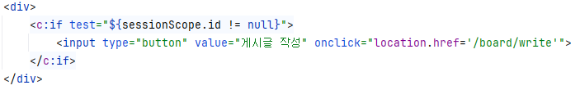
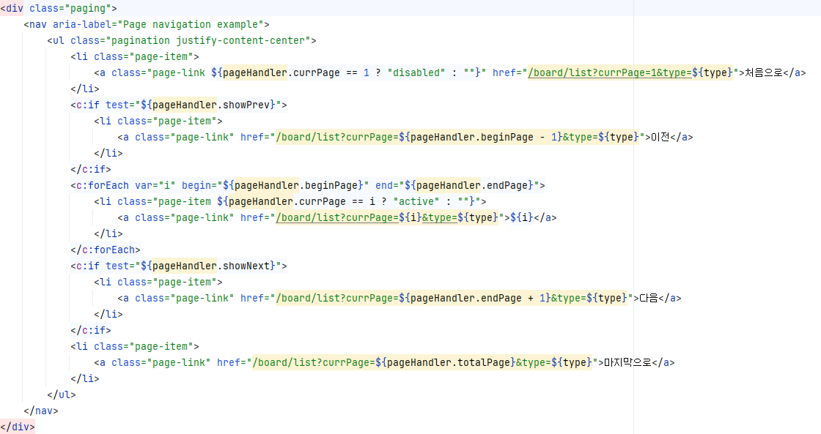
쿼리스트링 기능을 통해 타입(양도=’Y’, 분실물=’B’)을 구분해줌.
로그인 하지 않은 상태!
로그인 시에만 보이도록 구현!
게시글 작성 버튼이 보이지 않음!
페이지네이션 버튼을 통해 게시글 리스트를 한 페이지 당 15개, 내비게이션 5를 주어 정리!
또한, 제일 처음, 제일 마지막으로 한번에 갈 수 있는 기능 추가! - (해당 기능 또한 쿼리스트링에 type을 값을 줘 게시판 별로 페이지 이동 가능)

Slide 18
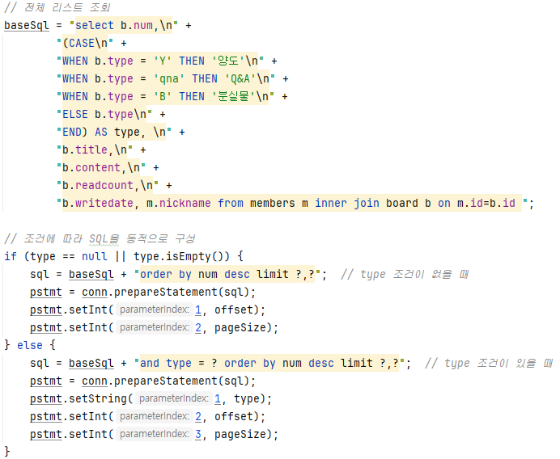
쿼리스트링 기능을 통해 타입(양도=’Y’, 분실물=’B’)을 구분해줌.
type에 따라 카테고리 구분!

Slide 19
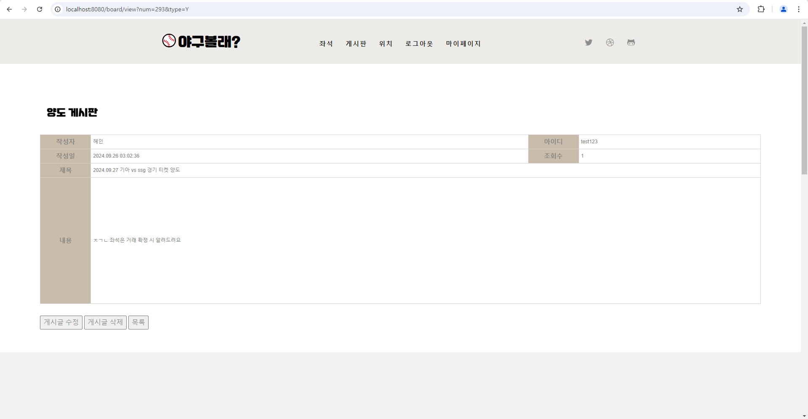
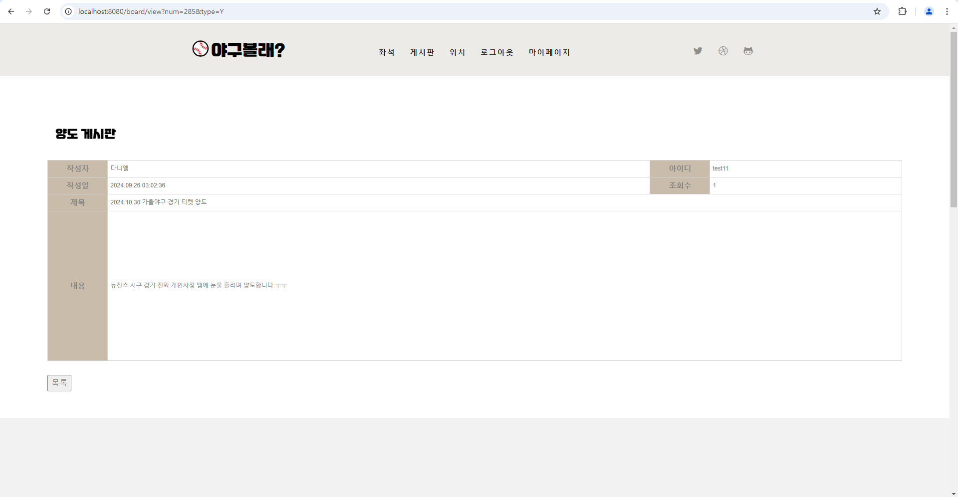
본인의 글에서만 수정, 삭제가 가능하게 함.
다른 사람의 글에서는 수정, 삭제 안됨.

Slide 20
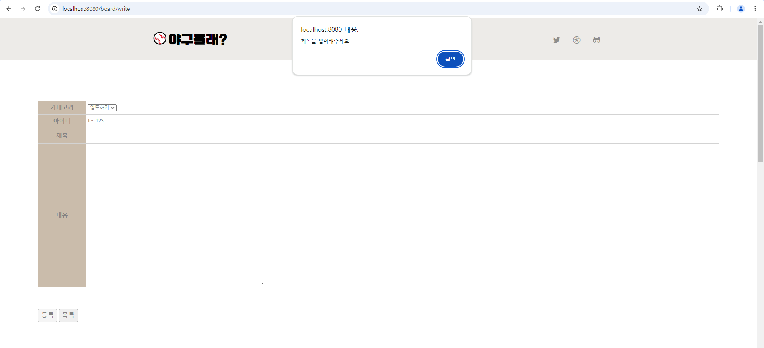
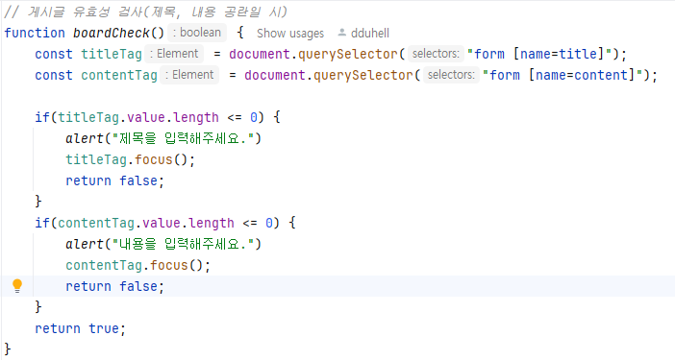
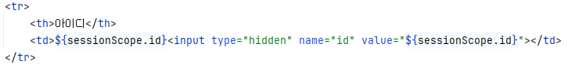
글 작성 시, 제목과 내용 공란 일 시 alert 창을 띄워 공란을 두지 않도록 함.
로그인 세션 id값을 받아와
사용자가 작성하지 않게 해줌!

Slide 21
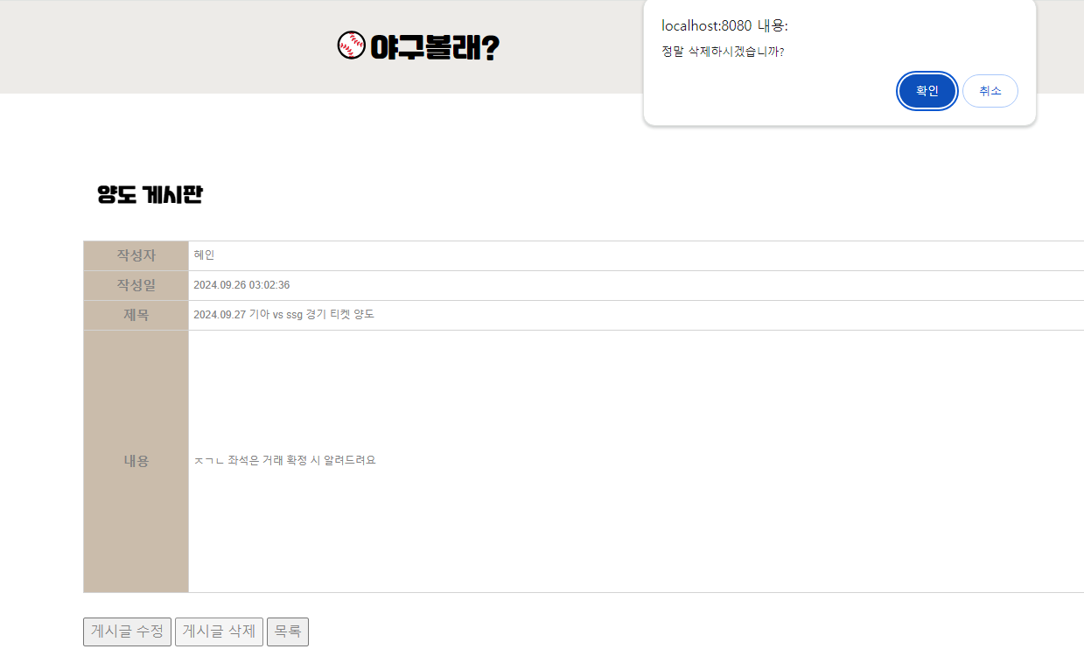
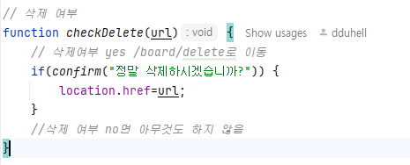
삭제 시 확인 창 띄워줌!
양도 글에서 목록 버튼 누를 시 양도 게시판으로 가도록 해줌!

Slide 22
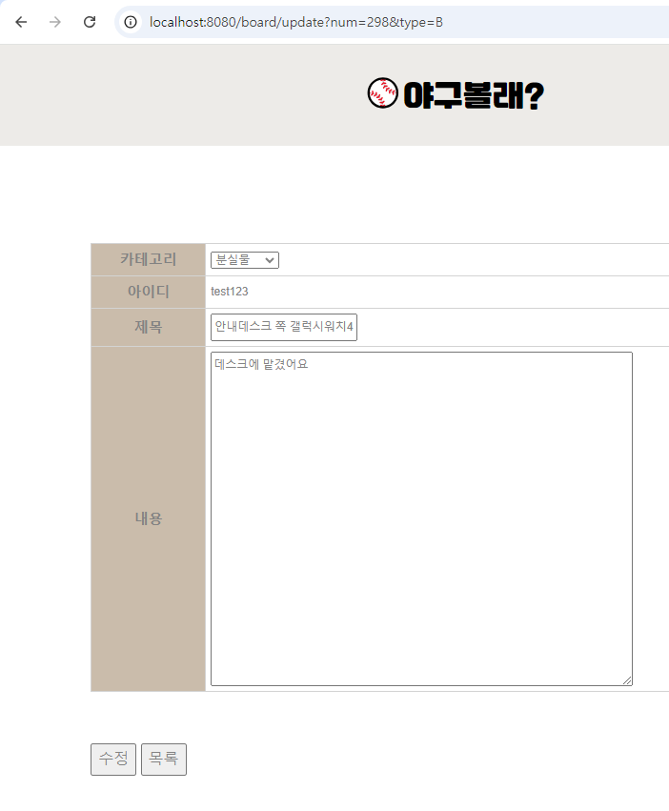
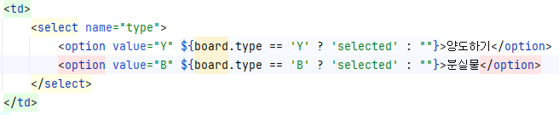
게시판 수정 시, 카테고리(type)값에 select option 태그에서 본인이 원래 쓴 type값과 똑같은 type과 같은 조건인 것이 먼저 선택 되도록 option select 를 사용해줌!

Slide 23
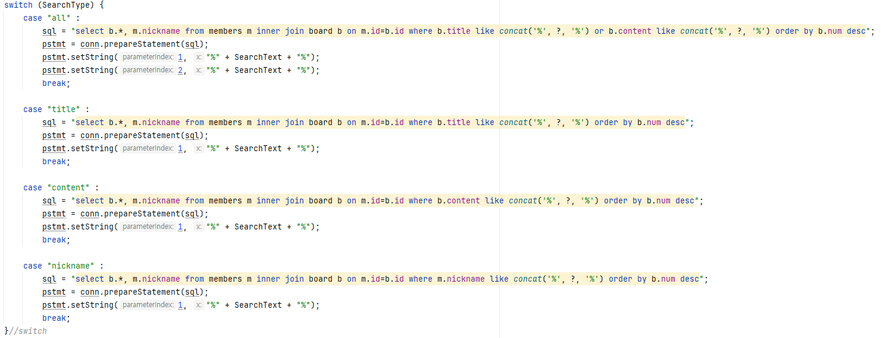
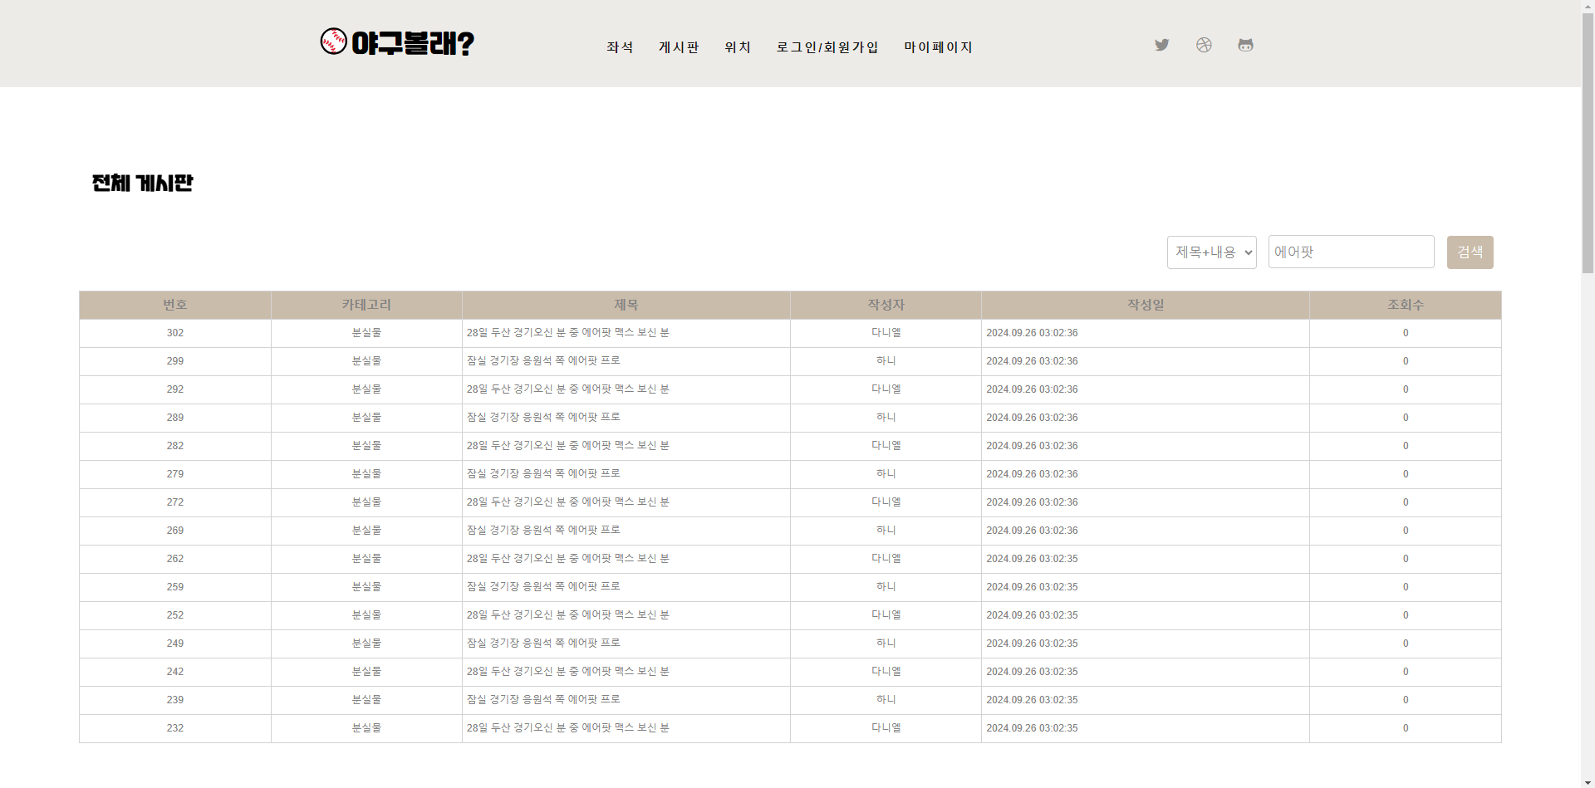
해당 키워드가 있으면 검색 되는 것을 확인할 수 있음!

Slide 25
민지
-메인페이지 1. 인덱스 header, footer 구분
2. 구장별 jsp 연결한 서블릿(seatDetailServlet)
::url 이용하여 request.getRequestDispatcher 사용하여 링크에 jsp주소 보이지 않도록 구현
-DB설계 설명
: 보드테이블 / 메인테이블
:: 이유 /
-위치
위치 한 페이지에서 구현한 기능
->사용자가 팀명을 클릭할 때, 해당 팀의 위치로 지도를 변경하는 기능을 구현
:-> 팀목록 : ul요소 내에 각 팀에 대한 링크를 설정. 각 링크는 changeLocation함수를 호출하도록 하고 팀 이름, 위도, 경도를 전달
->map 구글맵 객체를 저장할 변수를 선언.
: initMap()함수 는 지도를 초기화하는 함수
Location 기본 위치는 첫 팀인 롯데로 설정해두고 map에 위치를 담고 확대 수준은 15로 설정
/ changeLocation()함수
팀명과 지도 위치 업데이트.
작동순서 : DOMContentLoaded(페이지 로드되면 작동) 이벤트 발생하고 구글맵스API 스크립트가 추가됨
구글맵스API가 로드되면 initMap()함수가 호출되어 기본 지도가 설정
사용자 팀 목록에서 팀 이름 클릭시 changeLocation()함수가 호출되어 해당 팀의 위치로 지도가 업데이트 됨.
-> 구글맵을 불러올 때 비동기식 로드 설정
DOMContentLoaded 이벤트는 HTML문서가 완전히 로드된 후 실행되는 이벤트인데, 얘는 DOM요소가 준비된 상태에서 스크립트를 실행할 수 있다.
Cont script = document.createElement(‘script’)를 통해서 새로운 <script>태그를 생성함
비동기로드설정 : script.async = ture; 이 속성으로 스크립트가 비동기적으로 로드되도록 함. 즉, 브라우저가 HTML 문서를 파싱하는 동안 스크립트 파일을 다운로드 하고 실행함. 이렇게 함으로써 페이지 로딩 속도가 향상되고 스크립트 로드로 인해 페이지 렌더링이 지연되지 않음. Document.body.appendChild(script)를 통해 생성한 스크립트 요소를 문서의 본문에 추가. 이렇게 하면 구글맵스API가 로드되고 callback=initMap을 통해 API가 로드된 후 initMap함수가 자동 호출됨.
결론 : 비동기적처리를 통해서 페이지가 로드되는 동안 구글맵스API 스크립트가 백그라운드에서 로드되고, 사용자에게 더 빠른 반응성을 제공함.

Slide 26
Async 속성은 <script>태그가 비동기적으로 로드되도록 설정. 이 속성이 실행된 스크립트는 HTML 문서의 파싱(해석)과 동시에 다운로드되고 다운로드가 완료되는 즉시 실행됨.
Async 속성이 없는 경우, 스크립트가 로드될때까지 HTML문서의 파싱이 중단됨.
//회원가입 비밀번호 js 따로 빼기

Slide 27
-로그인 / 회원가입 / 로그아웃
1.회원가입
-1)form을 통해서 받아온 값을 membersVo, registerServlet을 이용해 DB에 저장
-2)아이디 중복확인
->checkID function
: 사용자가 입력한 값을 받아옴
: 아이디 길이 확인하여 0보다 크면 AJAX 요청을 보내고 빈 값이면 아이디를 입력하세요 문구 출력
:AJAX를 통해 checkID서블릿에서 아이디 사용가능 여부를 확인하도록 요청
:: checkID서블릿에서는 membersDAO에 저장된 checkID 메서드를 선언하여 확인
->쿼리를 통해 id가 있는지 확인, 존재 1 반환, 없으면 0 반환
->클라이언트로 응답을 보내기 위해서 PrintWriter 객체를 생성하여 checkId메서드의 값을 담아 반환
-3)비밀번호 재확인
Javascript 함수를 활용해서 비밀번호 검사
비밀번호가 다르면 빨간 글씨로 메시지 출력
같으면 초록 글씨로 출력
둘 다 비어있으면 메시지 나오지 않음.
.
2.로그인 :
-1)로그인 :
SQL 쿼리를 사용해 해당 ID와 비밀번호가 존재하는지 조회하고, 결과가 있으면 비밀번호를 반환 +
사용자가 입력한 값을 가져와 MembersDAO를 통해 인증. 인증이 성공하면 세션에 ID를 저장,
실패시 로그인 페이지로 돌아감
+)로그인 상태에서 로그인 했을 때 기능
구현했었으나 로그인상태에서는 로그아웃만 보이도록 하여 기능 사용하지 않고 해결
로그인/로그아웃 해결부분
3. 로그아웃
세션 무효화하여 로그아웃 후 메인페이지로 리디렉션

Slide 30

질문을 듣고 마치기
이대로 마치기!
여기까지 하고 마치시겠습니까?

